Slide 1






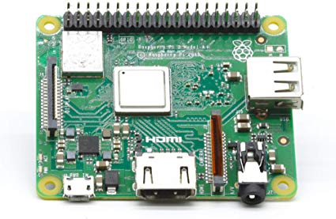
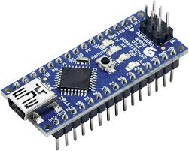

Système Escape Game 13ème Porte
Cadeau Thomas Breny Corentin Minos Constantin Pinneau Joshua

Slide 2

Présentation
- Répartition des taches
- Matériels utilisés
- Ma tâche personnelle
- Bus I2C
- Mécanisme 4
- Mécanisme 8
- Diagramme de Gantt

Slide 3
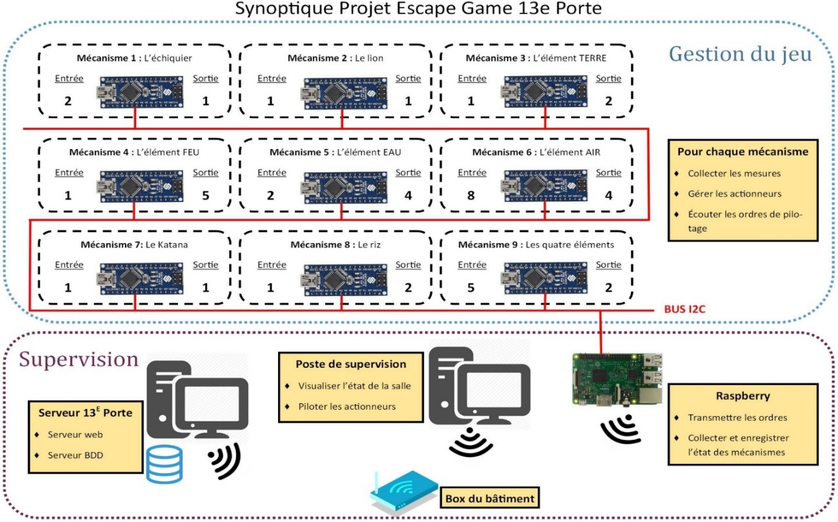
Répartition des taches
Constantin
Constantin
Corentin
Corentin
Joshua
Joshua
Thomas
Thomas
Application Web sur l’affichage de l’état de la salle
Application Web sur l’affichage de l’état de la salle
Application Web de pilotage des actionneurs
Application Web de pilotage des actionneurs

Slide 4

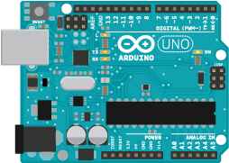


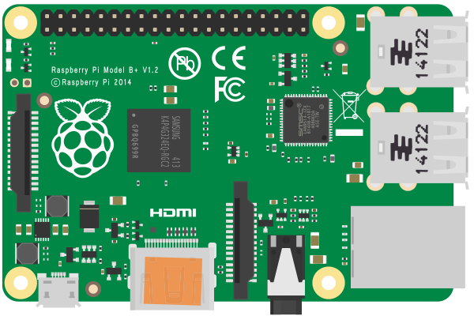

Matériels utilisés
9 Arduino
Putty
Raspberry
PC de supervision - Serveur

Slide 5
titre

Slide 6
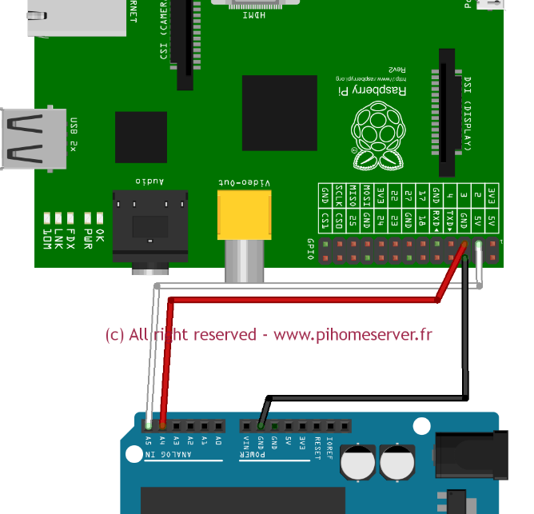
Bus I2C
ne pas utiliser le port USB, le Raspberry Pi étant limité
parce qu’il y a beaucoup de Pin assez pour faire communiquer 9 Arduino avec la Raspberry

Slide 7
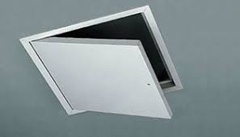

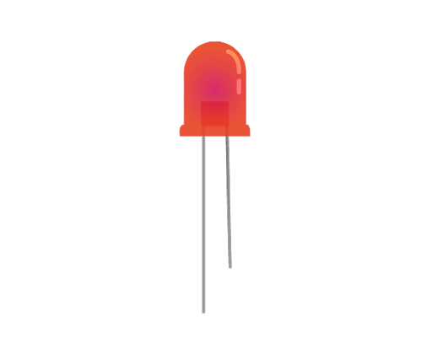
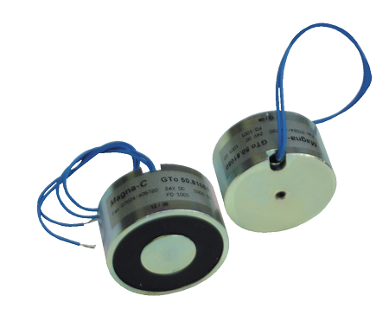
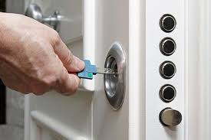
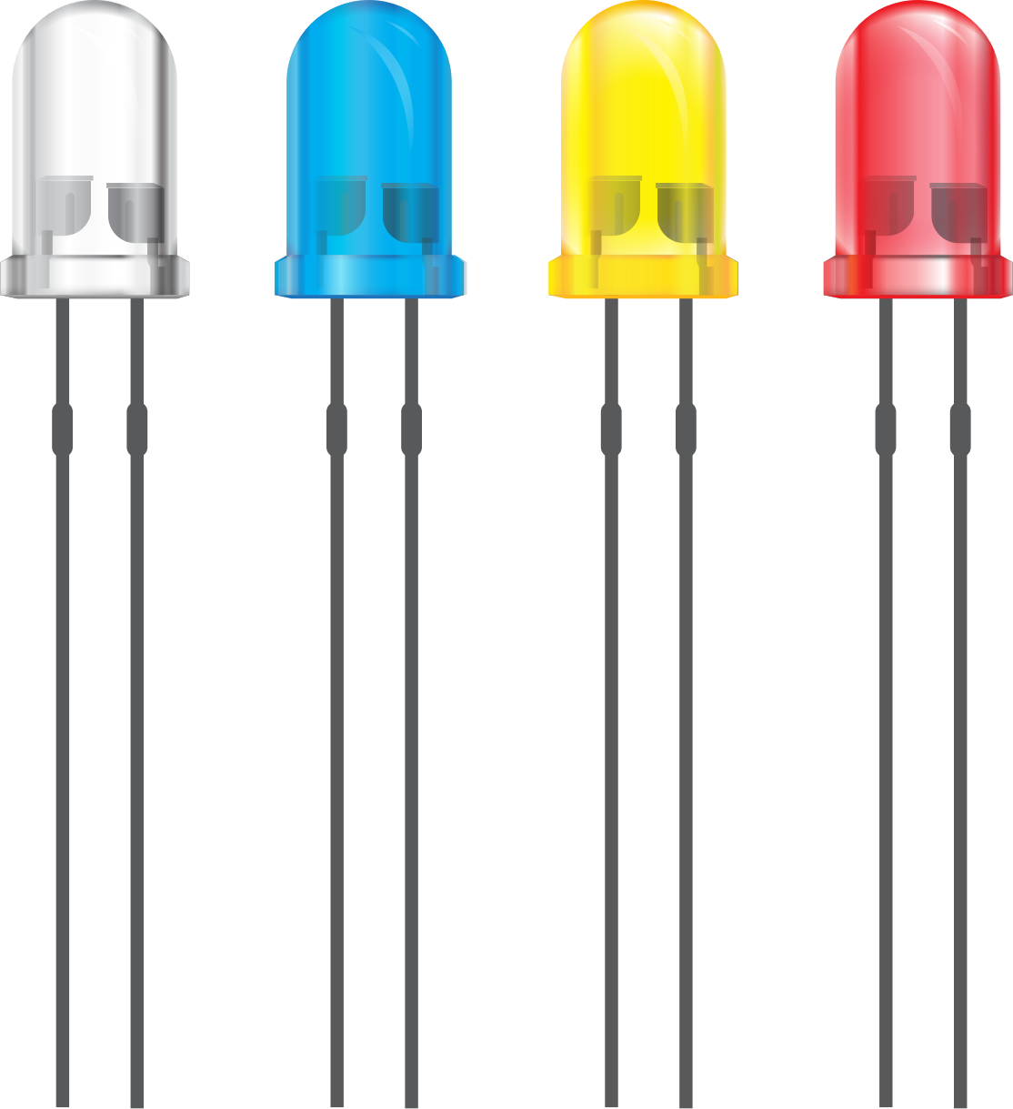
Mécanisme 4

Slide 8
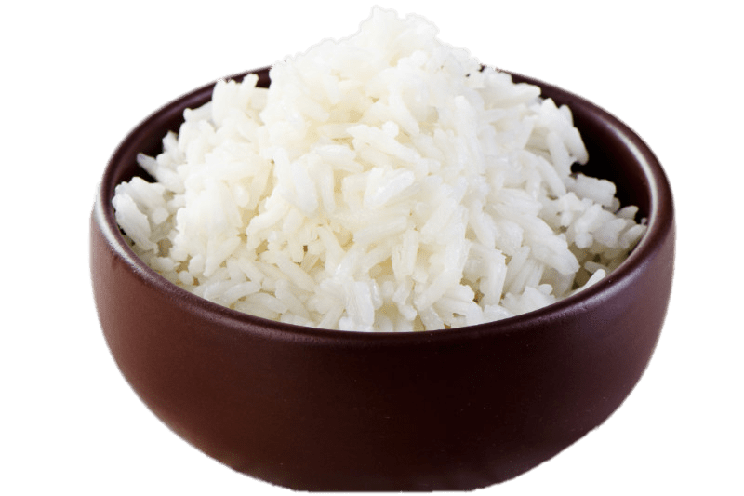

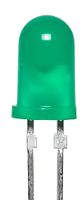

Mécanisme 8

Slide 9
Diagramme de Gantt
MERCI POUR VOTRE ATTENTION

